Slide 1

维生素c又称抗坏血酸。主要存在于新鲜水果及蔬菜中。
水果以猕猴桃的含量最多，在柠檬，橘子和橙子中含量也非常丰富。
蔬菜以辣椒中的含量最丰富，在番茄，青菜中含量也十分丰富，野生植物以刺梨中的含量最为丰富，有“维生素c王”之称。

Slide 2
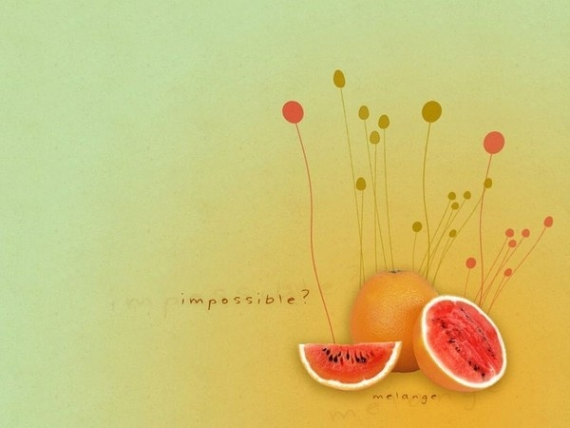
路程 缺乏 艰苦 浑身无力
物质 适量 危险 又惊又喜
拖累 秘密 不治而愈
蓬头垢面 乘风破浪
噙着眼泪
lěi
goù
ù
qín

Slide 3
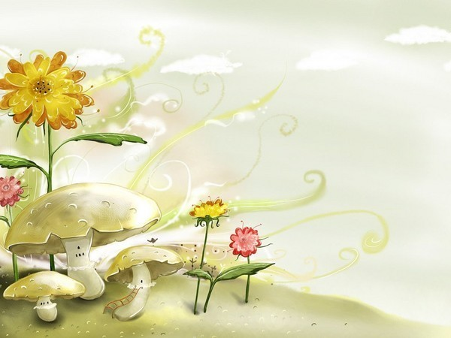
那时，航海生活不光非常艰苦，而且充满危险。船员们在船上只能吃到黑面包和咸鱼。最可怕的是在航海期间很容易得一种怪病，病人先是感到浑身无力，走不动路，接着就会全身出血，然后慢慢地死去。船员们都把这种怪病叫做“海上凶神”。

Slide 4

船员们都把这种怪病叫做“海上凶神”。
请开动脑筋想一想，这个句子中的“”有什么作用？
a 强调 b 否定
c 特定称谓 d 引用
c
答案：＿＿＿＿

Slide 5

望着四周一片茫茫的海水，
哥伦布的心情十分沉重。
他的心情为何
十分沉重？

Slide 6

哥伦布噙着眼泪点了点头……
哥伦布为何要噙着眼泪？从噙着眼泪你看出了什么？

Slide 7

船离那些重病船员所在的荒岛越来越近，哥伦布的心情也越来越沉重。
探险成功了，哥伦布为何反而心情沉重了？

Slide 8

从以上的文字中，你能感受
到哥伦布不仅是一个＿＿＿＿，
还是一个＿＿＿＿的人。
伟大的航海家
重情重义

Slide 9
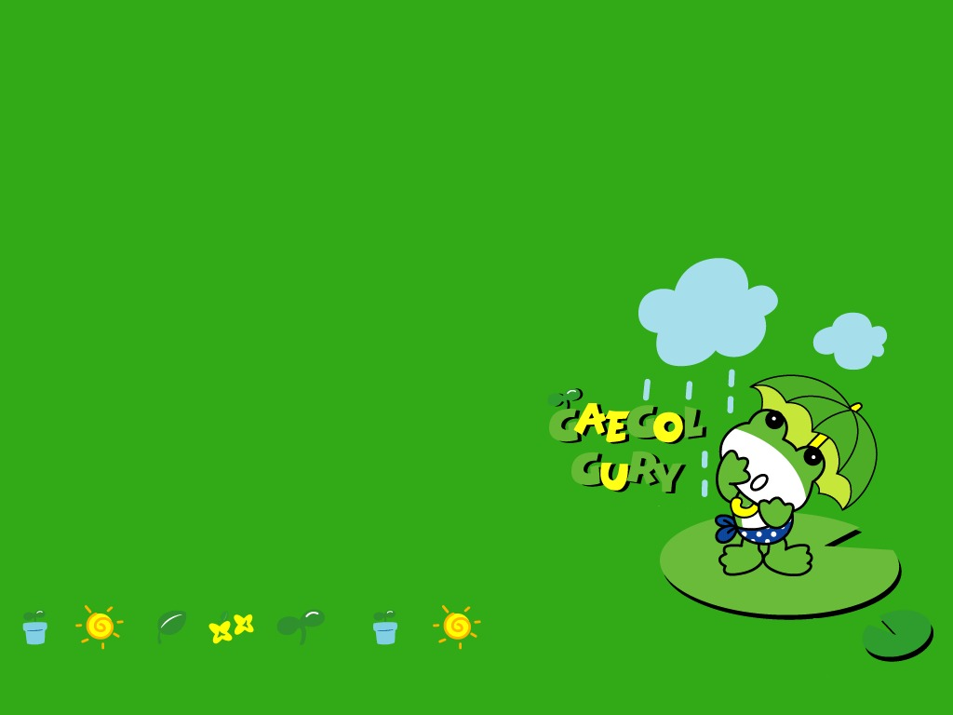
善于发现，勤于思考，勇于实践

Slide 10

1，科学就在我们身边，任何发现，创造都离不开细心的观察与实践。
2，很多发现都不是偶然的，如果你不懂得思考，即使苹果在你头上砸上千次也是不会有任何作用的。

